Slide 1
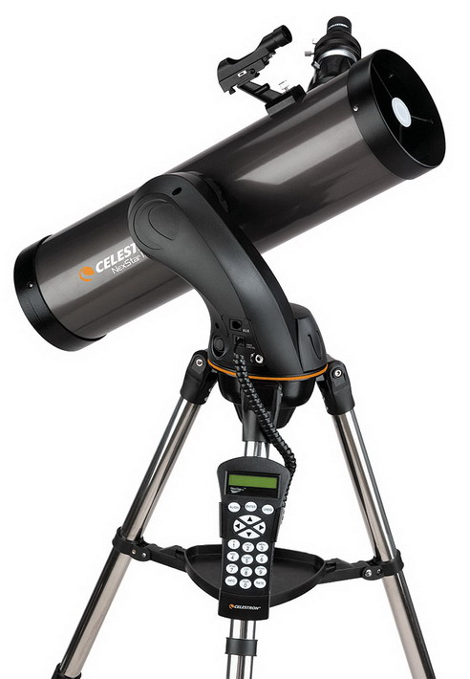
История телескопа
ФЕДЕРАЛЬНОЕ ГОСУДАРСТВЕННОЕ БЮДЖЕТНОЕ ОБРАЗОВАТЕЛЬНОЕ УЧРЕЖДЕНИЕ
ВЫСШЕГО ОБРАЗОВАНИЯ
«КРАСНОЯРСКИЙ ГОСУДАРСТВЕННЫЙ МЕДИЦИНСКИЙ УНИВЕРСИТЕТ ИМЕНИ ПРОФЕССОРА В.Ф. ВОЙНО-ЯСЕНЕЦКОГО»
МИНИСТЕРСТВА ЗДРАВООХРАНЕНИЯ РОССИЙСКОЙ ФЕДЕРАЦИИ
ФАРМАЦЕВТИЧЕСКИЙ КОЛЛЕДЖ
Лекция № 3
Бельтюкова Е.Е.

Slide 2
Определение телескопа
Телескоп- инструмент, который собирает электромагнитное излучение удаленного объекта и направляет его в фокус, где образуется увеличенное изображение объекта или формируется усиленный сигнал.
Рефракторы
Рефлекторы

Slide 3
Задачи телескопа.
Первая задача телескопа - собрать больше света от наблюдаемых объектов. Вторая задача телескопа – увеличивать угол, под которым наблюдатель видит объект.

Slide 4
История
Первый телескоп построил Галилео Галилей в 1609г.
Телескоп имел длину 1245мм, диаметр объектива 53мм и увеличение 30 крат.

Slide 5
Телескопы Галилея имели один недостаток - из-за различного коэффициента преломления синие лучи фокусировались ближе красных. Поэтому, изображения звезд, даваемые такими телескопами, имели цветовую каемку - хроматическую аберрацию.
Для ее уменьшения строили телескопы с огромным фокусными расстояниями.

Slide 6
Иоган Кеплер усовершенствовал Телескоп Галилея, поместив за объективом вместо рассеивающей линзы собирающую.
Телескоп давал перевернутое изображение.

Slide 7
В 1668 г. Исаак Ньютон изготовил телескоп новой конструкции -зеркальный.

Slide 8
В 1780 г. английский оптик Джон Доллон вместе с сыном Питером запустили в производство разработанные и запатентованные ими телескопы с объективами, состоящими из двух линз - венецианского стекла «Крон» и английского стекла «флинтгласс».
Эти объективы не давали цветовой каймы и стали назваться «ахроматами».

Slide 9
В середине XIX столетия французский физик Жан Бернар Леон Фуко изобрел метод контроля поверхности зеркал при помощи источника света и ножа в центре кривизны зеркала.
Примерно тогда же немецкий химик Юстус Либих предложил простой химический метод серебрения стеклянных поверхностей.
В 1879 г. в Англии оптик Коммон изготовил стеклянное параболическое зеркало диаметром 91 см.

Slide 10
В 1918г. В Обсерватории Маунт Вилсон начал работать 2,5 метровый рефлектор.
В 1949 г. после 13 лет постройки на обсерватории Майнт Вилсон был запущен 5-метровый телескоп.
В 1975г. на горе Пастухова близ станицы Зеленчукской (Серверный Кавказ) заработал 6-метровый телескоп нового поколения -БТА.

Slide 11
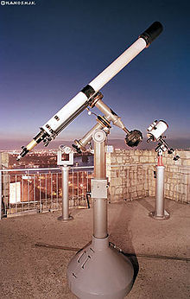
Рефракторы
Рефрактор — оптический телескоп, в котором для собирания света используется система линз, называемая объективом.

Slide 12
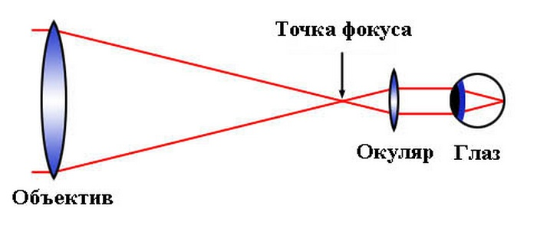
Телескоп-рефрактор содержит два основных узла:
Линзовый объектив
Окуляр
Объектив создаёт действительное уменьшенное обратное изображение бесконечно удалённого предмета в фокальной плоскости
Позволяет рассмотреть полученное линзой изображение

Slide 13
В силу того, что каждая отдельно взятая линза обладает различными аберрациями (хроматической, сферической и проч.), обычно используются сложные ахроматические и апохроматические объективы.
Такие объективы представляют собой выпуклые и вогнутые линзы, составленные и склеенные с тем, чтобы минимизировать аберрации.
Аберрация — отклонение от нормы

Slide 14
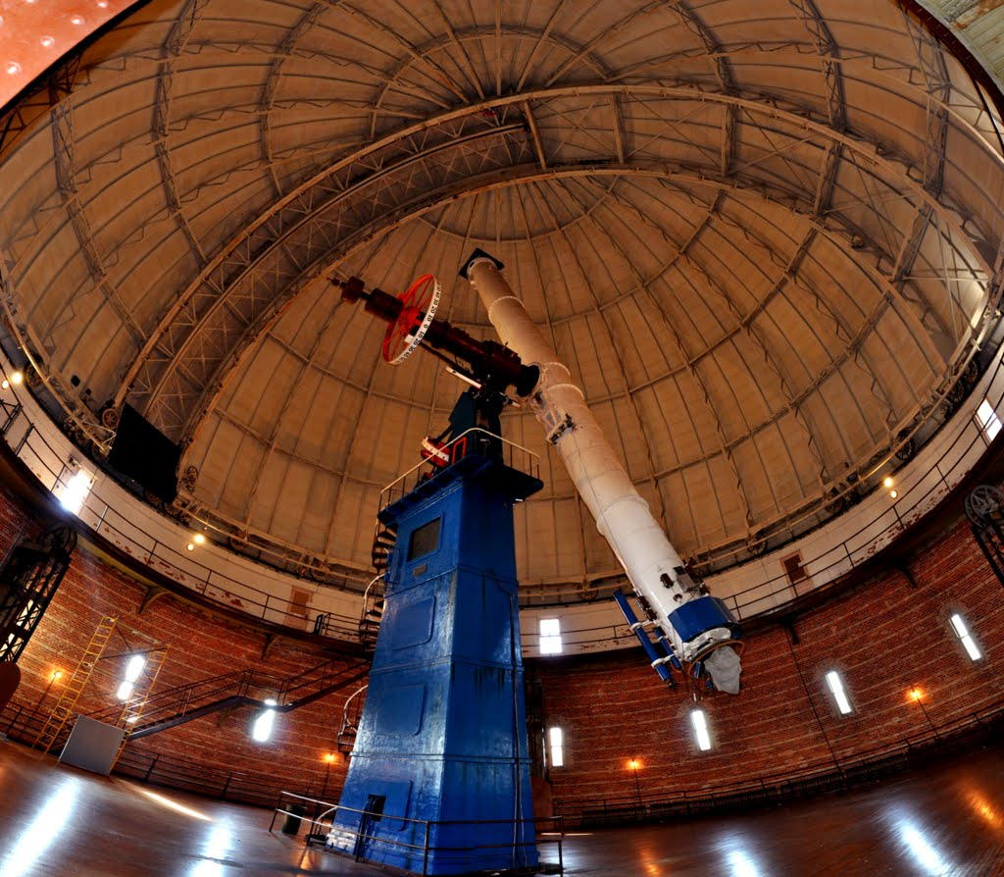
Самый большой рефрактор мира принадлежит Йеркской обсерватории (США) и имеет диаметр объектива 102 см. Более крупные рефракторы не используются. Это связано с тем, что качественные большие линзы дороги в производстве и крайне тяжелы, что ведёт к деформации и ухудшению качества изображения. Крупные телескопы обычно являются рефлекторами.

Slide 15
Телескоп Галилея
Телескоп Галилея имел в качестве объектива одну собирающую линзу, а окуляром служила рассеивающая линза. Главными недостатками галилеевского телескопа являются очень малое поле зрения и сильная хроматическая аберрация.

Slide 16
Телескоп Кеплера
Иоганн Кеплер в 1611 г. усовершенствовал телескоп, заменив рассеивающую линзу в окуляре собирающей. Это позволило увеличить поле зрения и вынос зрачка, однако система Кеплера даёт перевёрнутое изображение.

Slide 18
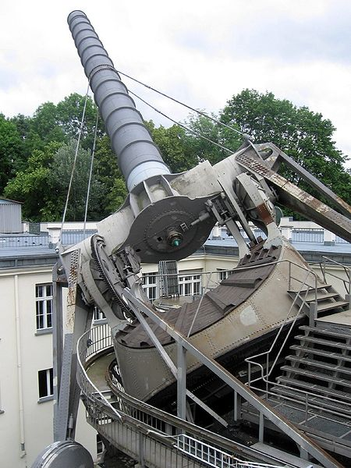
1-Рефрактор Обсерватория Архенхольда в Берлине. 2-102-см телескоп-рефрактор Йеркской обсерватории.

Slide 19
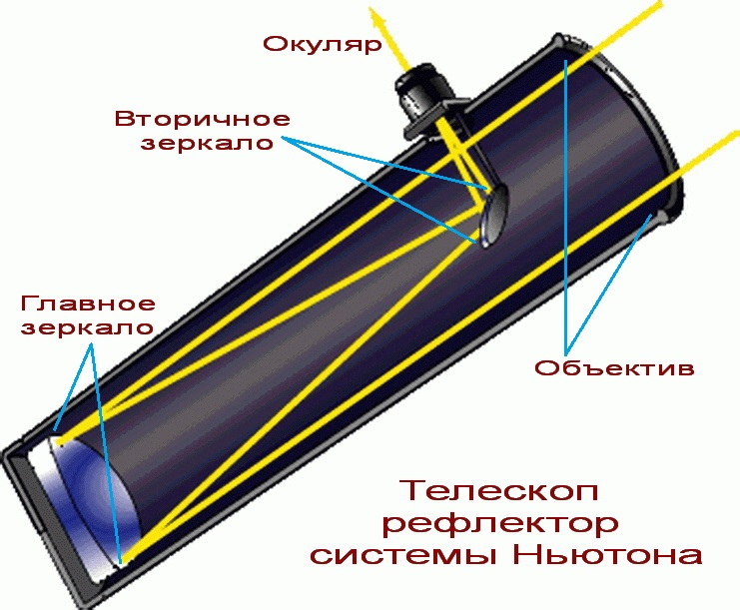
Рефлекторы
Рефлектор — оптический телескоп, использующий в качестве светособирающих элементов зеркала.
Впервые рефлектор был построен Исааком Ньютоном около 1670. Это позволило избавиться от основного недостатка использовавшихся тогда телескопов-рефракторов — значительной хроматической аберрации.

Slide 20
Преимущества рефлекторов
Отсутствует хроматическая аберрация;
Главное зеркало может быть сделано больших размеров, чем линзовый объектив .
Если зеркало имеет не сферическую, а параболическую форму, то можно практически свести к нулю и сферическую аберрацию.
Изготовление зеркал легче и дешевле, чем линзовых объективов, что дало возможность увеличить диаметр объектива, а значит, и светосилу и разрешающую способность телескопа.

Slide 21
Телескоп имени Хаббла
Косми́ческий телеско́п «Хаббл» - автоматическая обсерватория на орбите вокруг Земли, названная в честь Эдвина Хаббла. Телескоп «Хаббл» — совместный проект NASA и Европейского космического агентства.
Размещение телескопа в космосе даёт возможность регистрировать электромагнитное излучение в диапазонах, в которых земная атмосфера непрозрачна; в первую очередь — в инфракрасном диапазоне. Из-за отсутствия влияния атмосферы, разрешающая способность телескопа в 7—10 раз больше аналогичного телескопа, расположенного на Земле.
Длина космического аппарата — 13,3 м, диаметр — 4,3 м, размах солнечных батарей — 12,0 м, масса 11 000 кг (с установленными приборами около 12 500 кг).
Телескоп представляет собой рефлектор системы Ричи—Кретьена с диаметром главного зеркала 2,4 м, позволяющий получать изображение с оптическим разрешением порядка 0,1 угловой секунды.

Slide 22
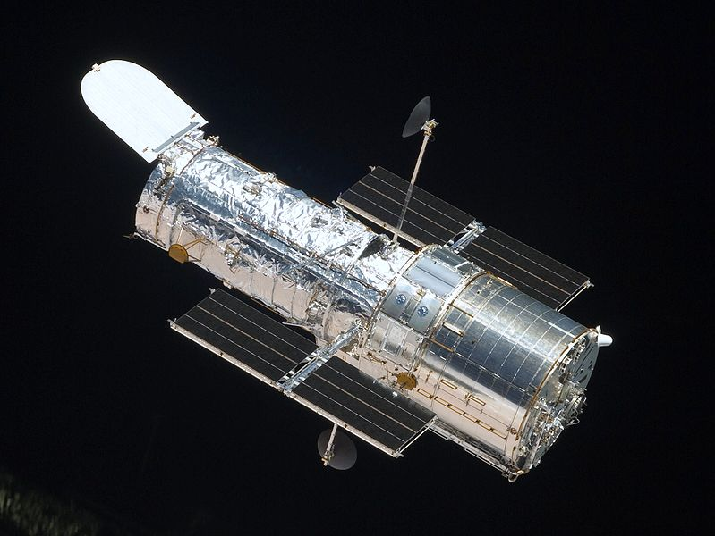
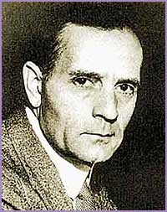
Эдвин Пауэлл Хаббл (1889-1953)

Slide 23
Возможности телескопа Хаббла
На борту HST находятся: две камеры, два спектрографа, фотометр, астродатчики. Вследствие того, что телескоп находится за пределами атмосферы эти приборы позволяют:
Фиксировать изображения объектов с очень высоким разрешением. Наземные телескопы редко дают разрешение, больше одной угловой секунды. В любых условиях HST дает разрешение в одну десятую угловой секунды.
Обнаруживать объекты малой светимости. Самые большие наземные телескопы редко обнаруживают объекты слабее 25 звездной величины. HST может обнаруживать объекты 28 звездной величины, что почти в 20 раз меньше.
Наблюдать объекты в ультрафиолетовой части спектра. Ультрафиолетовый диапазон составляют важнейшую часть спектра горячих звезд,туманностей идругихмощных источников излучения. Атмосфера Земли поглощает большую часть ультрафиолетового излучения и поэтому оно не доступно для наблюдения (HST может также наблюдать объекты в инфракрасной части спектра, однако чувствительностьв этой части спектра пока мала. После установки новых приборов через несколько лет после запуска, она резко возрастет).
Фиксировать быстрые изменения .

Slide 24
